Slide 1
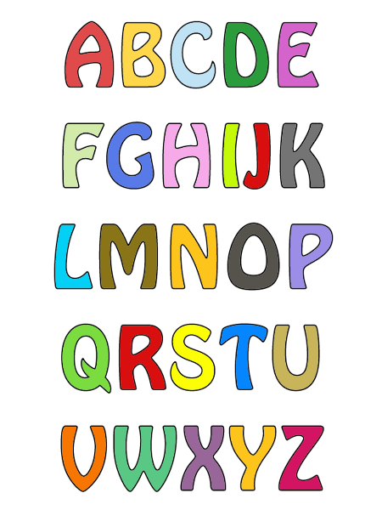


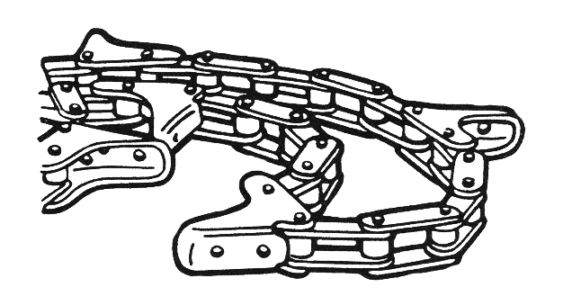

4. prednáška (13.10.2025)
Reťazce a myšacie udalosti
Myši v reťaziach?

Slide 2
Čo už vieme...
Vytvoriť objekt nejakej triedy pomocou new
  vieme, že objekt môže mať viacero konštruktorov líšiacich sa parametrami (WinPane, String, …)
Vytvoriť vlastnú triedu rozširujúcu triedu Turtle a popridávať do nej nové metódy
Poznáme podmienkový príkaz (if-else)
Poznáme cykly: for, while, do-while
  break a continue na ich prerušenie
Metódy vracajúce hodnoty a príkaz return
Komentáre, debugovanie

Slide 3

Čo vieme o premenných...
Premenné (a typy hodnôt):
  primitívneho typu – uchovávajú konkrétnu hodnotu zadaného typu (celkom 8 rôznych typov)
    hodnoty niektorých typov je možné pretypovaním zmeniť na iný typ (implicitné vs. explicitné pretypovanie)
  referenčného typu – uchovávajú referenciu („rodné číslo“) na nejaký objekt alebo hodnotu null
  Žiadne iné typy premenných v Jave neexistujú.

Slide 4

Referenčná vs. prim. premenná
  int cislo = 123;
farba
Premenná
Color@10034788
cislo
123
Objekt triedy Color („vo svete objektov“)
  Color farba = new Color(100, 30, 80);

Slide 5
Typy primitívnych premenných
Celočíselné hodnoty:
  byte (-128 až 127)
  short (-32 768 až 32 767)
  int (-2 147 483 648 až 2 147 483 647)
  long (-9 223 372 036 854 775 808 až 9 223 372 036 854 775 807)
Reálne čísla:
  double – lepšia presnosť, zaberá viac pamäte
  float – menšia presnosť, zaberá menej pamäte
Logická (pravdivostná) hodnota:
  boolean – dve možné hodnoty true/false
Ôsmy typ?

Slide 6

Znaky
Na ukladanie znakov (primitívna hodnota) slúžia premenné typu char
char znak = 'a';
Znakové literály (konkrétne znakové hodnoty) píšeme medzi apostrofy 'a', 'A', ',', ' ',...
Do premennej typu char vieme uložiť ľubovoľný z prvých 65536 znakov kódovania UNICODE - (národné znaky, azijské znaky, ...)
  Čo je to znak, znaková sada a čo UNICODE?
  Je možné char pretypovať na niečo iné?

Slide 7
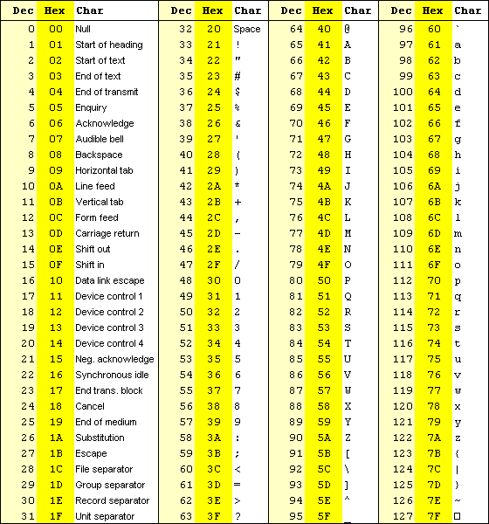
Znaková sada
Každý znak má svoje poradové číslo – kód.
V UNICODE sú cifry a písmena abecedy usporiadané súvisle za sebou:
  znaky cifier
  veľké písmena
  malé písmena
  národné znaky

Slide 8
Ako sa kódujú znaky?
Kódovanie (znaková sada)
  dohodnutá tabuľka, v ktorej v i-tom riadku je znak prislúchajúci číslu i (číslujeme od 0)
  ASCII (128 znakov, 7 bitov)
  Windows-1250 (256 znakov, 8 bitov = 1 bajt)
    0..127 – ako ASCII
    128 – 256 – znaky národných abecied v strednej Európe
    alternatívy: ISO-8859-1, ISO-8859-2
  UNICODE (veľa znakov 159801 - v17.0 z 9.9.2025)
    0..127 – ako ASCII
    od 128 – znaky národných abecied (Európa, Ázia, ...)
    kódovania: UTF-8, UTF-16, …

Slide 9
Špeciálne znaky
Niektoré znaky musia byť zapísané ako kombinácie viacerých znakov ...
  Znak medzery: ' '
  Znak tabulátora: '\t'
  Znak konca riadka: '\n'
  Znak lomítka: '\\'
  Znak úvodzovky: '\"'
  Znak apostrofu: '\''

Slide 10
Pretypovanie znakov
Znaky sú len poradové čísla v dohodnutej znakovej sade
Znak vieme previesť na číslo:
  char znak = 'a';
  int cislo = znak;
Číslo vieme previesť na znak:
  int cislo = 65;
  char znak = (char)cislo;
Znaky vieme porovnávať:
znak >= 'a'
V premennej cislo bude poradové číslo znaku v UNICODE tabuľke.
V premennej znak bude znak s poradovým číslom 65 – znak 'A'
V skutočnosti porovnávame poradové čísla znakov v UNICODE tabuľke.

Slide 11
Typy primitívnych premenných
Celočíselné hodnoty:
  byte (-128 až 127)
  short (-32 768 až 32 767)
  int (-2 147 483 648 až 2 147 483 647)
  long (-9 223 372 036 854 775 808 až 9 223 372 036 854 775 807)
Reálne čísla:
  double – lepšia presnosť, zaberá viac pamäte
  float – menšia presnosť, zaberá menej pamäte
Logická (pravdivostná) hodnota:
  boolean – dve možné hodnoty true/false
Znak:
  char – jeden znak (z prvých 2¹⁶ znakov) v kódovaní UNICODE

Slide 12

Keď jeden znak nestačí
V praxi je jeden znak málo, potrebujeme uchovávať postupnosti znakov...
  postupnosti znakov vytvárajú slová, vety, ...
Znakový reťazec = postupnosť znakov
V Jave sa znakové reťazce
uchovávajú v objektoch
  kým niektoré objekty
  kreslia, iné zas slúžia
  na uchovávanie údajov...

Slide 13
Znakové reťazce
Reťazec vieme uložiť v objekte triedy String
String s = new String("Ahoj");
Reťazcový literál (konkrétna hodnota), znaky sa píšu medzi úvodzovky " ".
Referenčná premenná s referencuje vytvorený objekt triedy String (uchováva jeho „rodné číslo“)
Vytvoríme objekt triedy String, ktorého „životným cieľom“ bude uchovanie 4-znakového reťazca "Ahoj"

Slide 14

Prieskum triedy String
ObjectInspector oi = new ObjectInspector();
String s = new String("Java");
oi.inspect(s);
Skúmajme metódy objektov triedy String ...
  Čo robia metódy charAt a length?

Slide 15
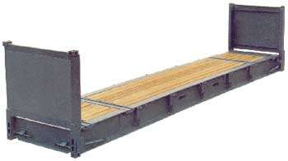
Výsledky krátkeho výskumu
charAt(int) – vráti znak na i-tej pozícii, znaky sú číslované od 0
length() – vráti dĺžku reťazca
J
charAt(0)
Java
4
length()
charAt(1)
a

Slide 16
Počet výskytov písmena (1)
Chceme naučiť korytnačku spočítať počet výskytov písmena 'a' v reťazci ...
  V reťazci "Java" sa 'a' vyskytuje 2-krát
public int countA(String s)
Vrátiť chceme (celé číslo) vyjadrujúce počet výskytov znaku a v „spracovávanom“ reťazcovom objekte.
Parametrom je referencia na objekt reťazca („rodné číslo reťazca“), v ktorom počítame výskyty znaku a

Slide 17
Počet výskytov písmena (2)
public int countA(String s) {
int result = 0;
for (int i=0; i<s.length(); i++) {
if (s.charAt(i) == 'a') {
result++;
}
}
return result;
}
Využijeme premennú result ako počítadlo toho, koľkokrát nám reťazec odpovedal na charAt znakom a.
Skúšame všetky indexy znakov v reťazci (0, 1, …, dĺžka-1) a pýtame si písmeno, na danom indexe. Ak je to a, tak zvýšime počítadlo o 1.

Slide 18
Je to číselný reťazec?
Chceme naučiť korytnačky metódu, ktorá overí, či zadaný reťazec je číselný
  číselný reťazec je reťazec zo znakov cifier
  '0', '1', '2', … , '9' s kódmi 48 až 57.
  public boolean isNumeric(String s)
Parametrom je referencia na objekt reťazca („rodné číslo reťazca“), ktorý testujeme, či obsahuje len znaky cifier.
Vrátime true práve vtedy, keď s referencuje číselný reťazec

Slide 19
Je to číselný reťazec?
public boolean isNumeric(String s) {
if (s == null) {
return false;
}
for (int i = 0; i < s.length(); i++) {
char c = s.charAt(i);
if (!(('0' <= c) && (c <= '9'))) {
return false;
}
}
return true;
}
Overíme, či máme referenciu na objekt triedy String
Ak sme našli znak, ktorý nie je znakom cifry, ihneď končíme s false
Ak žiaden znak vo for-cykle nespôsobil return, potom všetky znaky reťazca sú znakmi cifier.

Slide 20
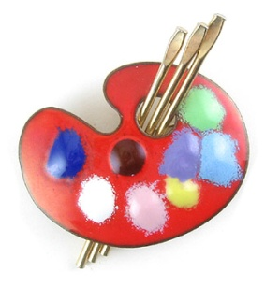
Triedy, ktoré poznáme
Objekty týchto tried môžeme vidieť
Turtle – korytnačka
WinPane – kresliaca plocha
ObjectInspector – prieskumník objektov
String – reťazec=postupnosť znakov
Color – farba namiešaná z RGB zložiek
  Color farba = new Color(100, 30, 80);
Objekty týchto tried nevidíme (slúžia na uchovanie údajov)
Premenná farba neuchováva farbu, iba referenciu („rodné číslo“) na objekt, ktorý nejako vnútorne uchováva namiešanú farbu.

Slide 21
Ďalší prieskum triedy String
ObjectInspector oi = new ObjectInspector();
String s = new String("Java");
oi.inspect(s);
Skúmajme metódy objektov triedy String ...
  Pozorovanie: niektoré metódy majú rovnaké meno, ale iné parametre ...

Slide 22
Výsledky výskumu
Zaujímavé metódy:
  charAt(int) – vráti znak na i-tej pozícii, znaky sú číslované od 0
  length() – vráti dĺžku reťazca
  endsWith(String) – vráti, či reťazec končí zadaným reťazcom
  concat(String) – vyrobí nový objekt triedy String, ktorý vznikne pridaním znakov so zadaného reťazca za znaky pôvodného reťazca (zreťazením). Vráti referenciu na vytvorený objekt.

Slide 23

Spájanie reťazcov (1)
String s1 = new String("Ahoj");
String s2 = new String("Svet");
String s3 = s1.concat(s2);
System.out.println(s3);
Vrátená referencia sa uloží do referenčnej premennej s3
Vytvorí nový reťazec s obsahom "AhojSvet" a vráti referenciu naň

Slide 24
Spájanie reťazcov (2)
s1
s2
s3
"Ahoj"
"Svet"
"AhojSvet"
String s1 = new String("Ahoj");
String s2 = new String("Svet");
String s3 = s1.concat(s2);

Slide 25
Spájanie reťazcov (3)
s
"Ahoj"
"AhojSvet"
extra
"Svet"
String s = new String("Ahoj");
String extra = new String("Svet");
s = s.concat(extra);

Slide 26
Duplikovanie reťazcov (1)
Chceme naučiť korytnačku zduplikovať reťazec zadaný počet krát: reťazec "Svet" zduplikovaný 3 krát je: "SvetSvetSvet"
public String duplicate(String s, int n)
Vraciame referenciu na vytvorený objekt triedy String („rodné číslo vytvoreného tohto objektu“)
Parametrom je referencia na objekt reťazca, ktorý chceme duplikovať

Slide 27
Duplikovanie reťazcov (2)
public String duplicate(String s, int n) {
String result = new String();
for (int i=0; i<n; i++) {
result = result.concat(s);
}
return result;
}
s
"Svet"
result
"SvetSvetSvet"
""
"Svet"
"SvetSvet"

Slide 28
Duplikovanie reťazcov (3)
public String duplicate(String s, int n) {
String result = new String();
for (int i=0; i<n; i++) {
result = result.concat(s);
}
return result;
}
Požiadame objekt referencovaný z premennej result, aby vytvoril nový reťazcový objekt so „zlepeným obsahom“
Počas vykonávania duplicate("Svet" , 3) vzniknú celkom 4 objekty s obsahom: "", "Svet", "SvetSvet", "SvetSvetSvet"

Slide 29
Rovnaké reťazce
String s1 = new String("Ahoj");
String s2 = new String("Ahoj");
boolean rovnakeReferencie = (s1 == s2);
boolean rovnakyObsah = (s1.equals(s2));
System.out.println(rovnakeReferencie);
System.out.println(rovnakeObsah);
  Pozor na reťazce: == vs. equals!!!
2 rôzne objekty uchovávajúce rovnaký obsah

Slide 30
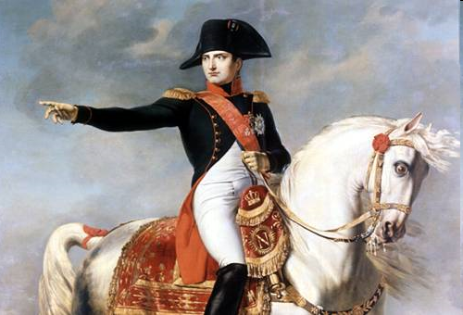
Všetky objekty sú si rovné ...
... ale niektoré sú si rovnejšie.
Objekty triedy String (a aj pár ďalších vyvolených tried) majú špeciálnu podporu z jazyka Java ...
Namiesto
String s = new String("Ahoj");
stačí napísať
String s = "Ahoj";

Slide 31
“Metóda concat() pre lenivých”
Jazyk Java ponúka operátor pre zreťazovanie (spájanie reťazcov):
String s1 = "Ahoj";
String s2 = "Svet";
String s3 = s1 + s2;
String s4 = s1 + " " + s2;
Varovanie pre pokročilých:
(nielen) na slajdoch o zreťazovaní tak trochu klameme...
Ak je jeden z operandov operácie + reťazec (objekt triedy String), chápe sa + ako operácia zreťazenia. Výsledkom je nový objekt triedy String, ktorého obsah vznikne zreťazením obsahu operandov.

Slide 32
“Metóda concat() pre lenivých”
Ak je jeden z operandov operácie + reťazec (objekt triedy String), + funguje ako operácia zreťazenia. Výsledkom je nový objekt, ktorého obsah vznikne zreťazením obsahu operandov.
Ak je druhý z operandov nie reťazec, Java sa ho pokúsi prerobiť na reťazec !!!
Možeme písať:
int c = 10;
String s = "V c je cislo: " + c;
Vyrobí reťazec:
"V c je cislo: 10"

Slide 33
Hra s referenciami
String s = "Aho";
s = s + 'j';
s
"Ahoj"
"Aho"

Slide 34
Obrátený reťazec (1)
Chceme naučiť korytnačky metódu, ktorá prevráti znaky v reťazci ...
  "Java" » "avaJ"
public String reverse(String s)
Metóda vráti referenciu na objekt triedy String

Slide 35
Obrátený reťazec (2)
public String reverse(String s) {
if (s == null)
return null;
String result = "";
for (int i=0; i<s.length(); i++) {
result = s.charAt(i) + result;
}
return result;
}

Slide 36
Ďalšie reťazcové metódy
substring – vráti referenciu na reťazec, ktorý je podreťazcom reťazca
trim – vráti referenciu na reťazec, v ktorom odstráni medzery z oboch koncov reťazca
indexOf – vráti pozíciu prvého výskytu zadaného reťazca v reťazci, -1 ak nie je podreťazcom
String s = "Java je super";
s.toUpperCase() » "JAVA JE SUPER";
s.substring(2, 7) » "va je";

Slide 37
Čo s odpadom?
Naše metódy vytvárajú veľa „odpadu“ vo forme dočasne potrebných objektov triedy String.
Riešenie: objekty triedy StringBuilder
„Zmysel života“ StringBuilder-ov:
  uchovávať postupnosť znakov, ktorú ide meniť (narozdiel od String-ov, ktoré žijú s tým obsahom, s ktorým sa „narodia“)
Niektoré metódy StringBuilder-ov:
  append – prilepí reťazec/znak/číslo... na koniec
  insert – vloží reťazec/znak/číslo na zadaný index
  toString – vytvorí reťazec podľa aktuálneho obsahu

Slide 38
Duplikovanie reťazcov (3)
public String duplicate(String s, int pocet) {
StringBuilder sb = new StringBuilder();
for (int i=0; i<n; i++) {
sb.append(s);
}
return sb.toString();
}
Vytvoríme objekt na uchovanie postupnosti znakov, ktorý možno „meniť“
Prilepíme na koniec postupnosti znakov v sb celý obsah reťazca s
Necháme „meniteľnú“ postupnosť znakov sb vytvoriť objekt triedy String podľa aktuálneho obsahu

Slide 39
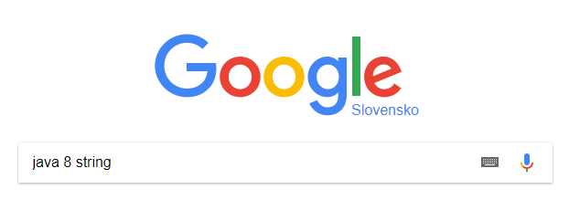

Kde nájsť viac informácií

Slide 40
Na čo treba pamätať
Reťazce v Jave (oproti iným jazykom) sú objekty triedy String
Java má pre „lenivých“ programátorov „skratky“
Obsah 2 reťazcov sa porovnáva na zhodu pomocou metódy equals (nie ==)
Objekt triedy String nikdy počas svojho života nemení svoj obsah
Reťazcové metódy zvyčajne vrátia referenciu na novovytvorený reťazec so „správnym“ obsahom

Slide 41

Rozširovanie WinPane
Nielen korytnačky (triedu Turtle) vieme rozširovať, ale vieme to spraviť (skoro) s každou Java triedou …
Ukážka ...

Slide 42

Kreslenie bodiek
Chceme, aby plocha mala metódu
na nakreslenie bodky na zadanej
pozícii...
Postup:
  Vytvoríme korytnačku na kreslenie
  Pridáme ju do kresliacej plochy
  Necháme ju nakresliť to, čo treba
  Korytnačku odstránime z kresliacej plochy metódou remove objektov triedy WinPane

Slide 43
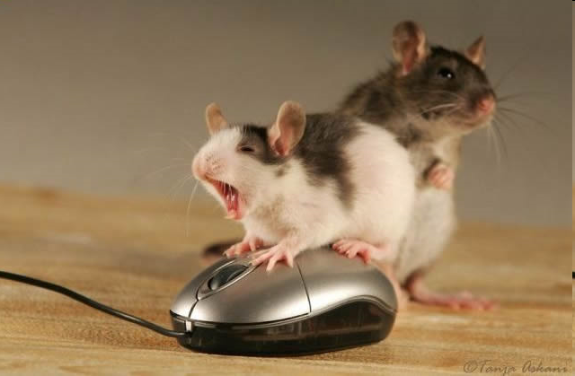
Myšacie udalosti v JPAZe
Ak pridáme do triedy rozširujúcej triedu WinPane metódu so správny menom a parametrami, vykoná sa vždy pri kliknutí do kresliacej plochy:
protected void onMouseClicked(int x, int y,
MouseEvent detail)

Slide 44
Ako to funguje ?
JPAZ je naprogramovaný tak, že po kliknutí do kresliacej plochy sa zavolá metóda onMouseClicked pričom v parametroch sú užitočné informácie:
  x – x-ová súradnica miesta, kam sa kliklo
  y – y-ová súradnica miesta, kam sa kliklo
  detail – referencia na objekt triedy MouseEvent, kde sú doplňujúce informácie o tom, čo sa stalo
Kreslime červené bodky tam, kam sa kliklo ...

Slide 45
MouseEvent objekt
Čo všetko sa vieme dozvedieť z MouseEvent objektu:
  boolean isAltDown()– či je zatlačený Alt kláves
  boolean isControlDown()– či je zatlačený Ctrl
  boolean isShiftDown()– či je zatlačený Shift
  int getButton() – ktorým tlačidlom sa kliklo:
    MouseEvent.BUTTON1 – ľavé tlačidlo myši
    MouseEvent.BUTTON2 – stredné tlačidlo myši
    MouseEvent.BUTTON3 – pravé tlačidlo myši

Slide 46
Využitie MouseEvent
protected void onMouseClicked(int x, int y,
MouseEvent detail) {
if ((detail.getButton() == MouseEvent.BUTTON1) && (detail.isAltDown()) {
// prikazy
}
}
Príkazy sa vykonajú, ak sa kliklo ľavým tlačidlom myši a zároveň je zatlačený Alt kláves.

Slide 47

Informačný výpis o bodke
Chceme vedľa každej bodky napísať, koľká je v poradí vytvorená ...
Potrebovali by sme premennú, ktorá nezanikne po skončení metódy ...
Riešenie:
inštančné (objektové) premenné

Slide 48

Inštančné (objektové) premenné
dotCount:0
Deklarácia:
public class DotPane extends WinPane {
private int dotCount;
// priestor pre metody …
}
Deklarácia premennej, ktorá bude „žiť“ v každom objekte triedy DotPane (stane sa časťou objektu).

Slide 49

Inštančné premenné - metafora
Premenné vytvorené v metóde „existujú“ len počas jej vykonávania
  dočasný „papierik“ na poznámky
  RAM pamäť – po vypnutí sa jej obsah stratí
Inštančné premenné „existujú“ spolu s objektom
  mozog objektu, kde si môže pamätať
  hodnoty natrvalo
  pevný disk – trvalo uložený obsah

Slide 50
Inštančné (objektové) premenné
Čo platí pre inštančné premenné:
  deklarujeme ich tak ako premenné v metódach, len ich píšeme do vnútra triedy mimo jej metód s pridaním slovíčka private
  z metód k nim pristupujeme cez this:
  this.dotCount = 1;
  inštančná premenná sa vytvára v objekte pri jeho vzniku cez new
  ak ich neincializujeme, tak inštančné premenné sú automaticky inicializované na tzv. „defaultnú“ hodnotu

Slide 51
„Defaultné“ hodnoty
Pre int, byte, short, long, float, double je to hodnota 0
Pre boolean je to false
Pre char je to Unicode znak s kódom 0
Pre premenné referenčného typu (referencujúce objekty tried ako String, Turtle, ...) je to null.

Slide 52
Prístup k inštančným premenným
Inštančné premenné sú „skryté v mozgu“ objektu
Na získanie hodnoty vytvoríme metódy, ktoré nám povedia aktuálny obsah (ak chceme také metódy mať):
public int getDotCount() {
return this.dotCount;
}
Zvykom je pomenúvať tieto metódy v tvare getNazovPremennej

Slide 53
Farebné retiazky
Pri pohybe myškou so zatlačeným CTRL chceme kresliť farebné bodky:
  bodky nie su príliš blízko seba – 2 za sebou idúce bodky v tej istej reťazi sa neprekrývajú
Programujeme ...

Slide 54
Ďalšie myšacie udalosti
Okrem klikania môžeme obsluhovať:
  onMousePressed – pri zatlačení tlačidla myši
  onMouseReleased – po uvoľnení tlačidla myši
  onMouseClicked – po kliknutí (postupnosť: Pressed, Released, Clicked)
  onMouseMoved – pri pohybe myši bez zatlačeného tlačidla myši
  onMouseDragged – pri pohybe myši so zatlačeným tlačidlom myši

Slide 55
Vzdialenosť dvoch bodov
(x₂, y₂)
Pytagorova veta (viď ZŠ)
double dx = x2-x1;
double dy = y2-y1;
|y₂-y₁|
(x₁, y₁)
|x₂-x₁|
double vzdialenost = Math.sqrt(dx*dx + dy*dy);

Slide 56

to be continued …
Ďakujem za pozornosť !

